Slide 1
Ostéoporose

Slide 2
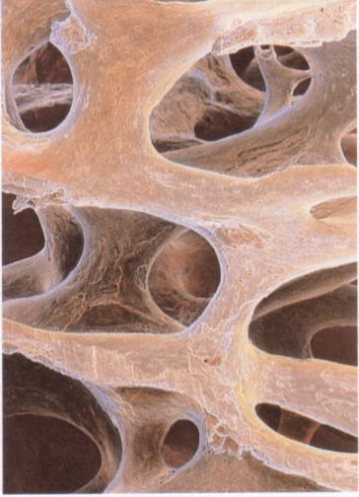
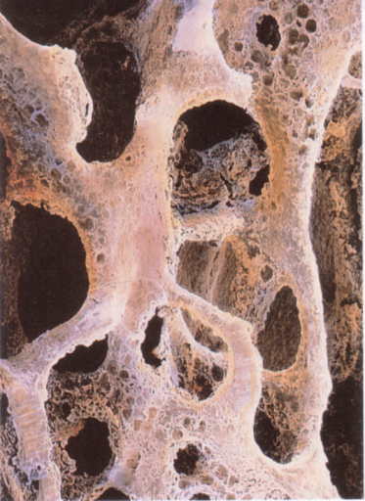
Définition P.87
L'ostéoporose est une réduction du tissu osseux. Le taux de réabsorption de l’OS EST PLUS ÉLÈVÉ QUE LE TAUX DE FORMATION , CE QUI LE REND PROGRESSIVEMENT PORREUX ET PARTICULIÈREMNT FRAGILE
Cette condition entraîne une plus grande fragilité osseuse et des risques de fractures, particulièrement de la hanche, de la colonne vertébrale et du poignet.
Os sain
Ostéoporose

Slide 3
Causes p.87 et facteurs de risque IMP
L’âge: Le vieillissement
Inactivité physique
Immobilité prolongée
Déficience en ca et vit D
Tabac
Alcool
ATCD familiaux d’ostéoporose
Régime faible en calcium
Maladie intestinale causant une mauvaise absorption du ca et vit.D
Les corticoïdes
Problèmes thyroïdiens
Diminution du taux d’oestrogène → ménopause

Slide 4
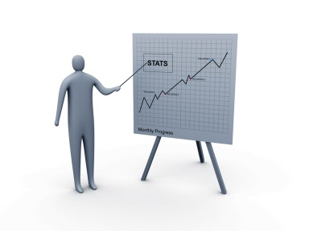
Statistiques p.88
2 millions de Canadiens sont atteints d'ostéoporose.
Une femme sur quatre > de 50 ans est atteinte d'ostéoporose. (ossature + petite)
Un homme sur huit > de 50 ans est aussi atteint de la maladie.
La maladie peut frapper à tout âge.
Environ 25,000 fractures de la hanche au Canada chaque année. (80%)

Slide 5
ExAMEN. Dx RETOUR p.66
Ostéodensitométrie : qté de matière osseuse contenue dans l’os
Rx : présence de fx
PV: ca,p

Slide 6
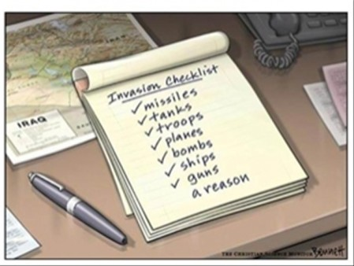
Manifestations P88
Manifestations | Explications
De la taille (2,5 et 15 cm) Accompagnée d’une cyphose | À cause du tassement des vertèbres, la colonne s’affaisse sur elle-même et peut dévier.
Fracture par tassement ou par un choc | Les os se brisent plus facilement
Fatigue | Modification de la posture qui entraine une respiration plus difficile et un manque o2
Dlr osseuses et musculaires | Causées par des fractures et déviations
Constipation | Immobilité reliée aux fractures

Slide 7
Modification de la taille liées à l’ostéoporose

Slide 8
Soins d’assistance p.89
Soins d’assistance | Explications
Surveiller la posture Alignement corporelle adéquat Supporter les membres Massages du dos Alterner les périodes de mouvements et de repos | Prévenir les contractures Améliorer le confort et diminuer la dlr
Vérifier si la personne va à la selle quotidiennement | -Éviter la constipation
Diète riche en fibres et en calcium et vitamine D | -Éviter la constipation et solidifier les os
Exercices physiques si permis | -Maintenir la masse osseuse et renforcir la musculature
Environnement sécuritaire | -Prévenir les chutes (fractures)
Médicaments: Œstrogène : diminuer la résorption osseuse Supplément calcium et vit D Analgésiques non narcotiques : acétaminophène P.188

Slide 9
Prévention p.88
Exercice physique
Régime équilibré : riche en ca+ Vit D
Profiter du soleil pour métaboliser la provitamine D

